Slide 1
9. Nodarbība
Kultūras mantojums kā tēma

Slide 2
9. Nodarbība
ATTĒLI, VĒSTURE UN
FAKTI, LAI ĢENERĒTU
STĀSTA IDEJAS
MĒĢINĀSIM LIETOT
KULTŪRAS MANTOJUMU
KĀ TĒMU!

Slide 3
Lielisks piemērs…
Daudziem kritiķiem Nobela prēmijas Gabriela Garsijas Markess filmas "One Hundred Years of Solitude" galvenais varonis ir Makondo ciems, kur tiek parādīti Buendias stāsti.
Tas ir saprotams, jo romānā tiek parādīti daudzi varoņi ar sakrustotiem likteņiem un nepārtrauktā kustībā ap atbalsta punktu, kuru veido Makondo, kurš kļūst līdzīgs dzīvam organismam.
Bilde no INDIEBOUND.ORG

Slide 4
Sākot no mazas un burvīgas mums zināmas vietas, mēs varētu ...
A) veikt vēsturisku izpēti un atklāt reālus varoņus vai leģendas, kas jāstāsta ar mūsu pašu vārdiem | B) iedomāties, kas varēja notikt īpaši aizraujošā / noslēpumainā vietā | C) izveidot ceļu, kas savieno dažas vietas piedzīvojumu ceļojumā, piemēram, atklājamais dārgums | D) pastaigājieties pa alejām un novērojiet, lai iedomāties, kas parasti var notikt un kas varētu izjaukt šo līdzsvaru
Vēsturisks stāsts | Fantāzijas pasaka, detektīv stāsts | Piedzīvojumu stāsts | Romantika, Komēdija, Drāma

Slide 5
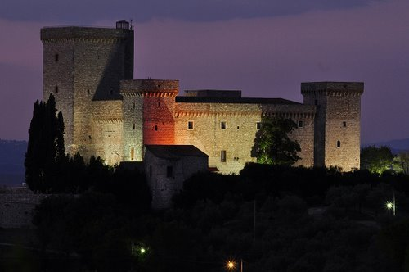
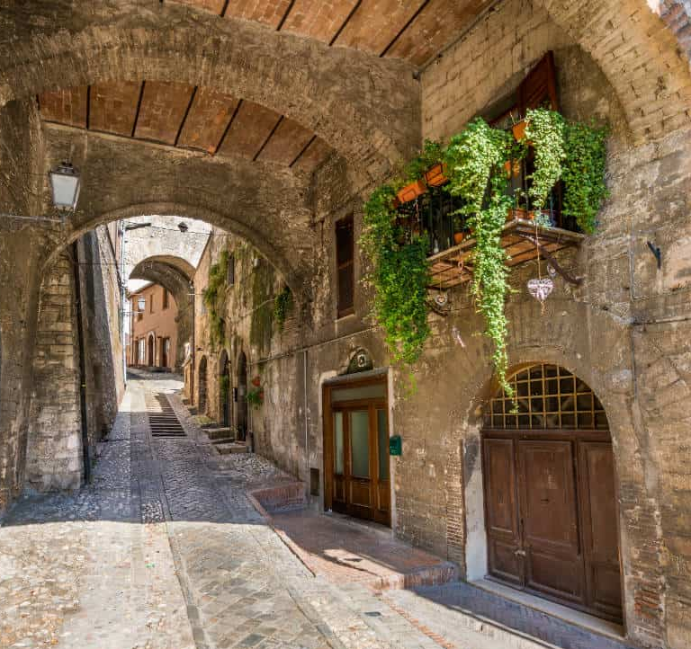
PRAKTISKS piemērs: NARNI,
neliela pilsēta Umbrijā (Itālija)
Bilde no NARNISOTTERRANEA.IT, E-BORGHI.COM

Slide 6
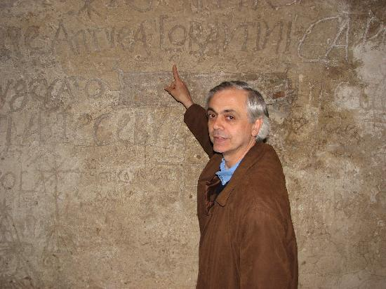
1979. gadā vīriešu grupa ar nosaukumu “The gang of the hole” atklāja slepenu pazemes eju aiz skapja, kas noveda pie pašreizējā pazemes Narni, kas saistīts ar inkvizīcijas un Freemasonry stāstiem.
Apbrīnojams vēsturisks fakts, kas paver daudzus scenārijus ne vienam vien stāstam!
ROBERTO NINNY, viens no pazemes atklājējiem
https://www.narnisotterranea.it/
Bilde no NARNIONLINE.COM

Slide 7
Saskaņā ar leģendu Narni bija Perudžas sabiedrotais pret briesmīgo Grifinu, no kura izriet ciema ģerbonis
Nav nejaušība, ka tieši pilsēta iedvesmoja C. S. Luisa sacerēto augstas fantāzijas romānu sēriju The Narnijas hronika!
Photo from WIKIPEDIA.ORG

Slide 8
Pilsētā dominē Rocca di Narni, tā tika uzcelta vietā, kur vēl pirms tam bija Poor Clares klosteris un tornis. Tā uzņēma viesus, tostarp pāvestus, imperatorus, kardinālus, augstus cilvēkus. Tas beidzās kā cietums ...
Vai jūs nedzirdat palīdzības saucienu, kas iziet no šiem logiem?
Bilde no TURISMONARNI.IT

Slide 9
Kā Narni kultūras mantojums varētu mūs iedvesmot?
Arheologs studiju laikā Narni pazemē ir ieslodzīts, jo viņš atklāj patiesību, ko kāds vēlas slēpt par inkvizīcijas noslēpumiem
Vēsturisks
Fakts
Lai atrastu dārgumu, kuru sargā briesmīgais grifs, jāatrod atslēga, lai izietu no labirinta
Vietēja
Leģenda
Jūs iebraucāt vecajā Rokas cietumā, bet vecāka gadagājuma sargs jūs neredzēja un aizvēra vārtus! Senais gravējums tomēr runā par slepenu fragmentu ...
Vieta

Slide 10
Atsauksmes
Marquez, G. G. (1976). One Hundred Years of Solitude. Oprah’s club.
https://www.indiebound.org/book/9781417735983
http://www.turismonarni.it/home.php?id=6&ss=3&idDettaglio=12&fromPage=elenco
https://www.narnisotterranea.it/foto-da-scaricare/
http://www.narnionline.com/narni-sotterranea-finisce-sul-sito-della-cnn-la-soddisfazione-di-roberto-nini-11785
https://www.e-borghi.com/it/borgo/Terni/420/narni
https://it.wikipedia.org/wiki/File:Narni-Stemma.svg

